Slide 1

Младежка балканска олимпиада по информатика
22 – 28.09.2026 год.
https://jboi2026.bhoi.ba/

Slide 2
Обща информация
Домакин на Балканиадата - град Сараево, Босна и Херцеговина.
Два състезателни дни с по три задачи.
Общ брой участници – 55 от 13 държави (40 официални и 15 неофициални от 3 държави).
Няма състезател, който е решил и 6-те задачи за по 100 точки.
Класиралият се на първо място състезател е постигнал 598.72 точки

Slide 3
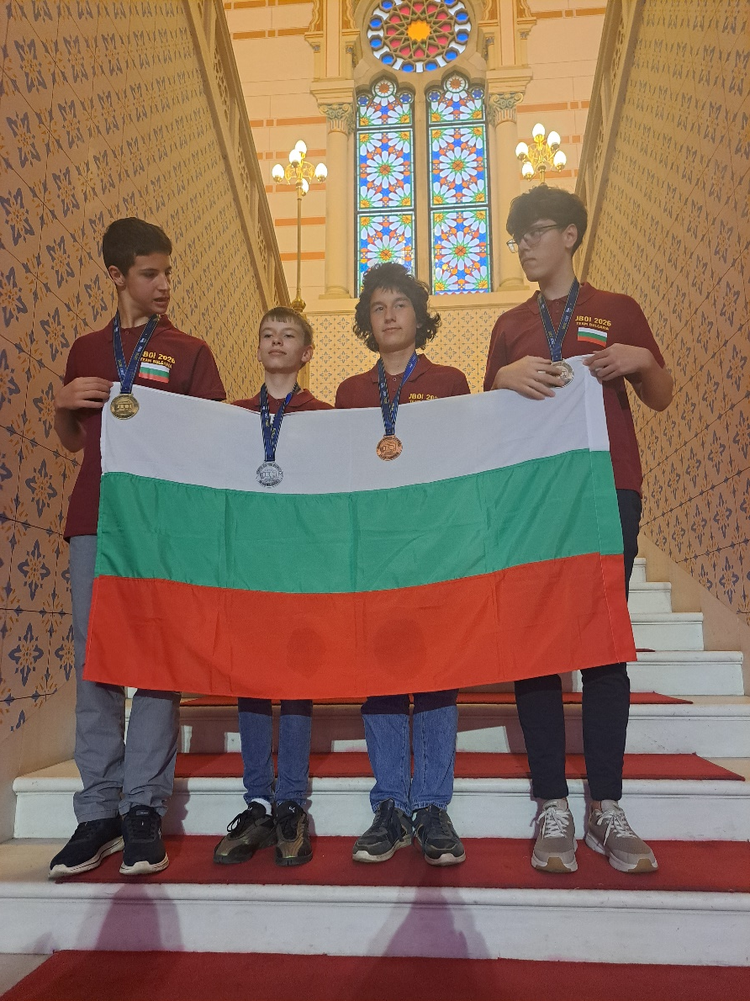
Отборът на България
Борис Хрисимиров Бобев - 9 клас, ППМГ "Н. Попович", Школа А&Б, Шумен
Александър Йорданов Вълчев – 8 клас, ППМГ "Н. Попович", Школа А&Б, Шумен
Дамян Руменов Свободников - 9 клас, МГ "Д-р Петър Берон", Варна
Ангел Викторов Раев – 8 клас, ПМГ "Академик Иван Гюзелев", Габрово, Школа "Олимпийци"

Slide 4
24.09 – ПЪРВИ СЪСТЕЗАТЕЛЕН ДЕН
Задача Racecar – Теория на числата (Модулна аритметика) + броене на срещи между движещи се обекти по окръжност.
Задача Treemax - дървета + наблюдения и алчни алгоритми
Задача Sketch show – интерактивна задача + търсене в сортирана матрица
РЕЗУЛТАТИ
 | Racecar | Treemax | Sketch show | Точки
Борис | 56 | 17 | 93.68 | 166.68
Дамян | 56 | 5 | 100 | 161
Александър | 16 | 17 | 33.12 | 66.12
Ангел | 0 | 5 | 16.19 | 21.19

Slide 5
26.09 – ВТОРИ СЪСТЕЗАТЕЛЕН ДЕН
Задача Team Parade – Двоично търсене по отговора + алчни алгоритми.
Задача Lines - Геометрия и работа с прави и интервали.
Задача Christmas Tree – sparse table/сегментни дървета и показалки.
РЕЗУЛТАТИ
 | Team Parade | Lines | Christmas Tree
Дамян | 100 | 100 | 92 | 292
Борис | 100 | 60 | 92 | 252
Александър | 100 | 60 | 92 | 252
Ангел | 100 | 5 | 100 | 205

Slide 6
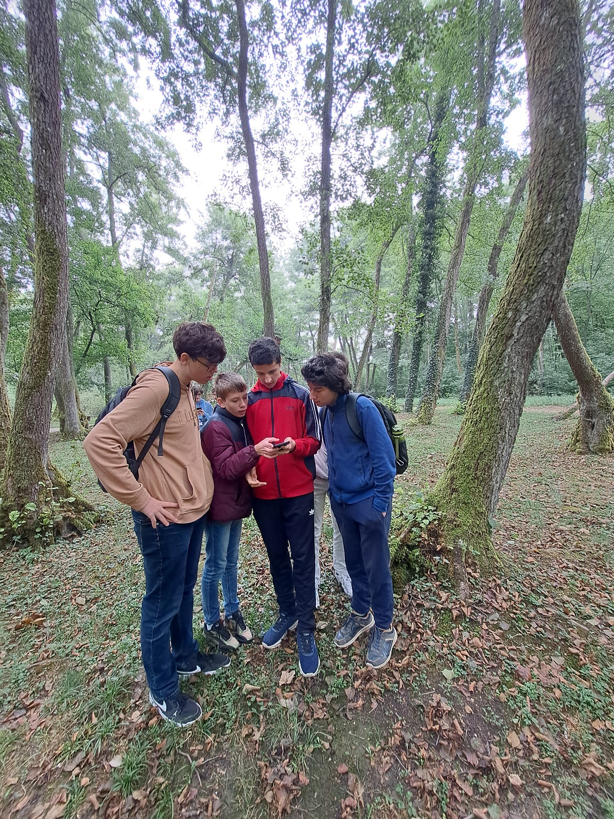
КЛАСИРАНЕ
МЯСТО | ИМЕ | ТОЧКИ
2 | Дамян | 453
4 | Борис | 418.68
7 | Александър | 318.12
11 | Ангел | 226.19

Slide 7
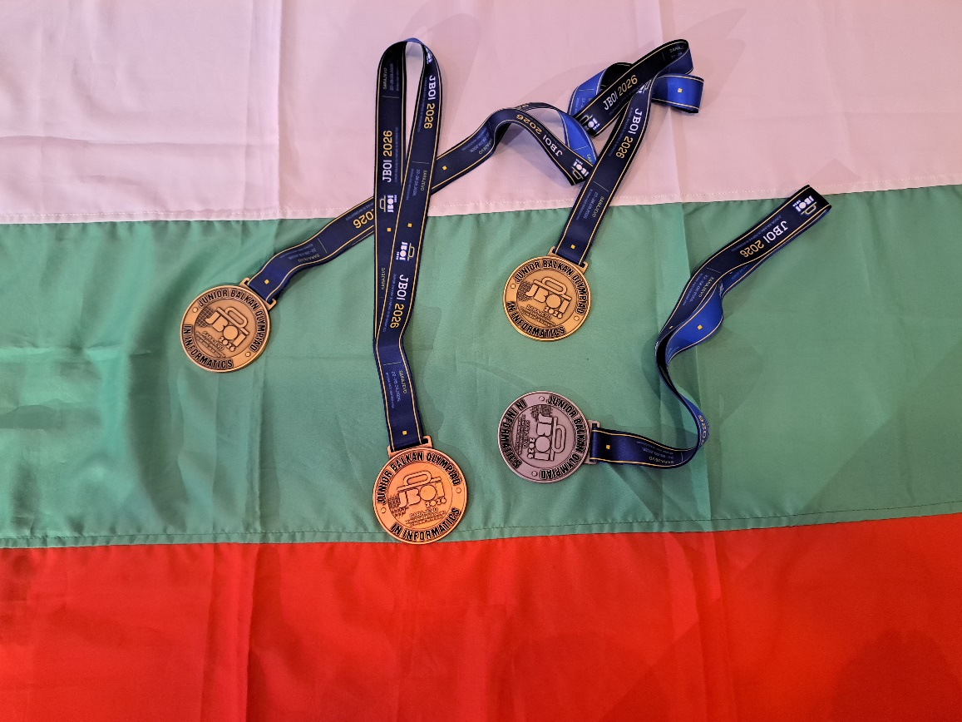
Медалите
Дамян – златен
Борис – златен
Александър – сребърен
Ангел – бронзов
Отборът на България заема второ място по медали в неофициалното отборно класиране на балканските държави.

Slide 8
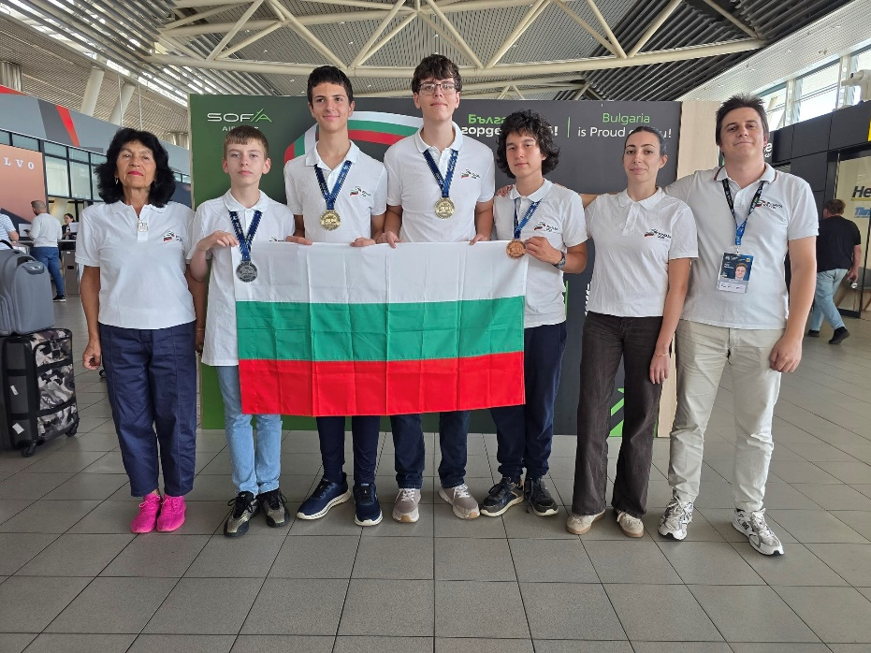
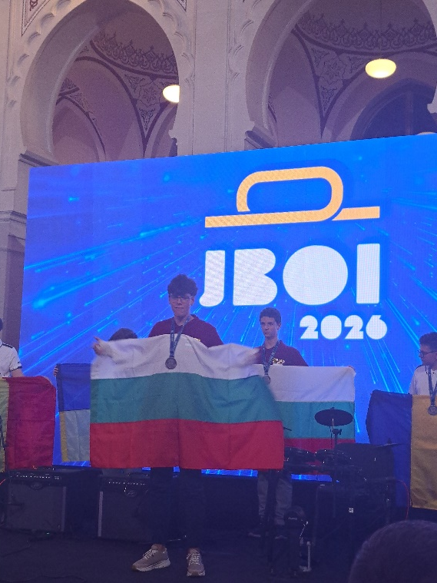
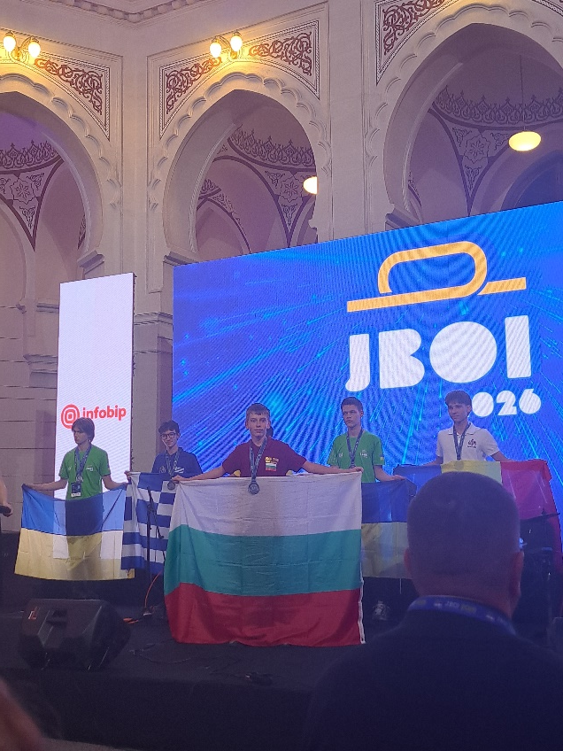
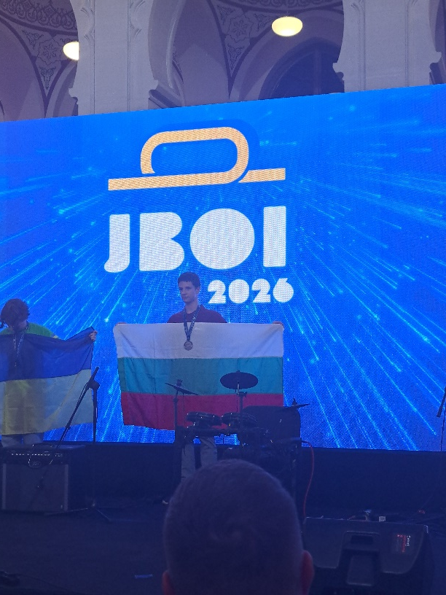
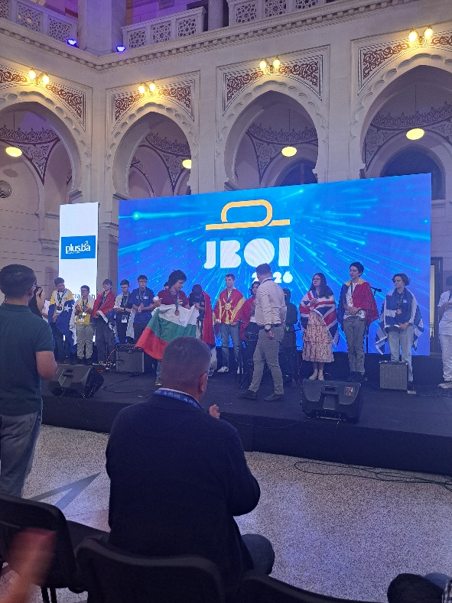
Закриване на JBOI 2026

Slide 9
Домакин на JBOI 2027 е
Гърция

